Slide 1
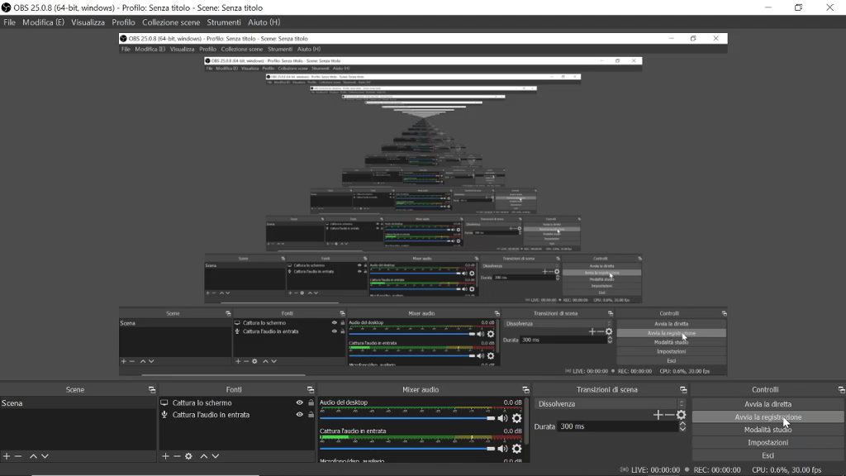
Inserimento della componente spaziale al dbase universitario dell’esercitazione

